Slide 1


ИНТЕРАКТИВНАЯ ИГРА
по новогодним сказкам и мультфильмам
«Новогоднее приключение»
Notes:
Добрый день ребята. Мне сообщили, что в вокальном объединении «Магия звука» ждут Новогодних приключений. Это так, ребята? (ответ детей)
Ну тогда я хотел бы узнать, а хорошо ли вы знаете зимние и Новогодние сказки? А какие сказки вы знаете? (ответ детей)
Ну хорошо, тогда давайте сыграем с вами в увлекательную интерактивную игру под названием «Новогоднее приключение».
Сегодня мы с вами погрузимся в мир Новогодних приключений и попробуем вспомнить или угадать новогодние сказки. Я буду задавать вам вопросы и дам вам три варианта ответа которые вы увидите на экране. Если вы ответите правильно, то вы услышите аплодисменты и правильный ответ увеличится в размере. Но если вы ответите неправильно, то ответ исчезнет. Так же я могу предложить вам подсказку.
За каждый правильный ответ я буду присуждать вам по 3 балла.
Если вы ответите со второй попытки, то я присужу вам 2 балла.
А если вы дадите правильный ответ после моей подсказки, то я присужу вам только 1 балл.
Для перехода к следующему слайду Ведущий должен нажать на слайде на Снеговика.

Slide 2
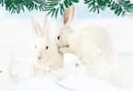
В какую новогоднюю игрушку превратил молодого принца Король мышей в сказке Гофмана ?
Щелкунчика
Звёздочку
Шишку
Notes:
Правильный ответ: Щелкунчик

Slide 3
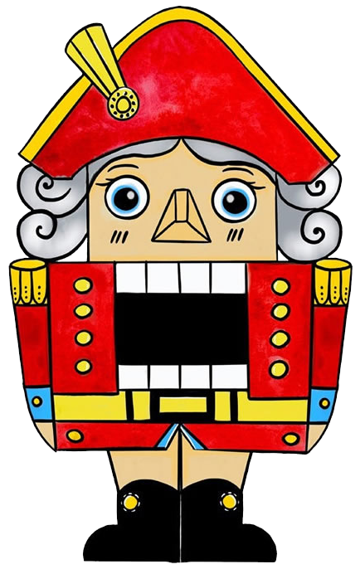
Notes:
Перейти обратно к вопросу – нажмите на кроликов.
Перейти к следующему вопросу – нажмите на Снеговика.

Slide 4
Кто подарил Герде Северного оленя?
Снежная
Королева
Разбойница
Бабушка
Notes:
Правильный ответ: Разбойница

Slide 5
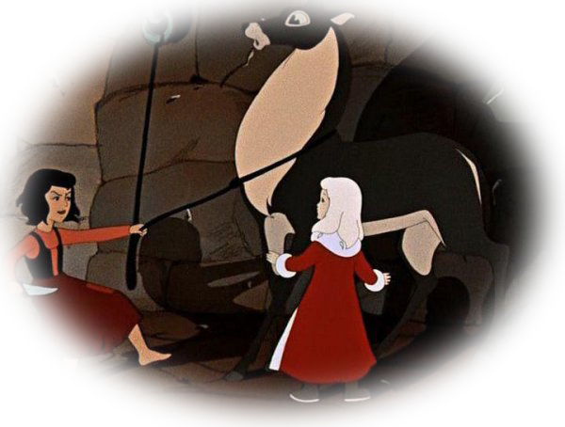
Notes:
Перейти обратно к вопросу – нажмите на кроликов.
Перейти к следующему вопросу – нажмите на Снеговика.

Slide 6
В какой северной стране побывала Герда,
разыскивая Кая?
Лапландия
Норвегия
Швеция
Notes:
Правильный ответ: Лапландия

Slide 7
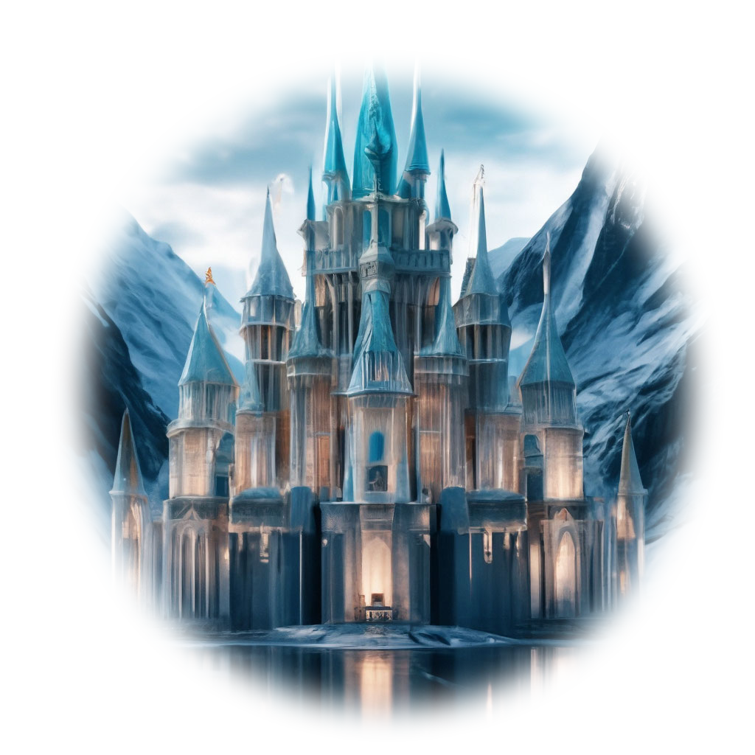
Notes:
Перейти обратно к вопросу – нажмите на кроликов.
Перейти к следующему вопросу – нажмите на Снеговика.

Slide 8
Как звали мальчика
с ледяным сердцем?
Якоб
Нильсон
Кай
Notes:
Правильный ответ: Кай

Slide 9
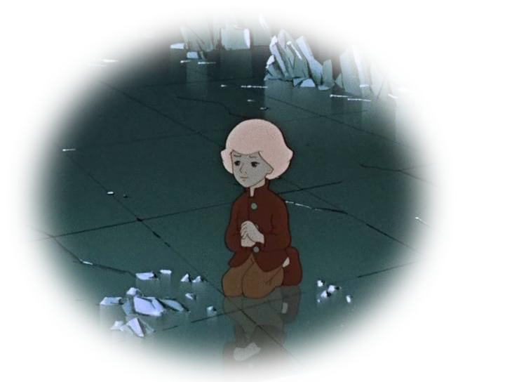
Notes:
Перейти обратно к вопросу – нажмите на кроликов.
Перейти к следующему вопросу – нажмите на Снеговика.

Slide 10
Из какого материала Кай складывал слово «Вечность» во дворце снежной королевы?
Стёклышки
Льдинки
Снежинки
Notes:
Правильный ответ: Льдинки

Slide 11
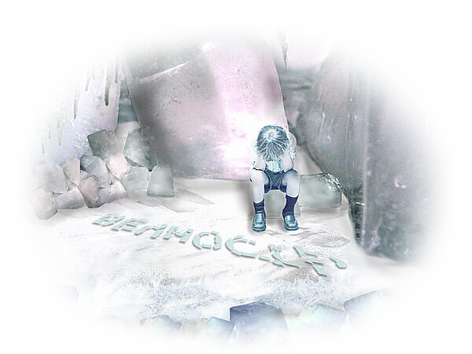
Notes:
Перейти обратно к вопросу – нажмите на кроликов.
Перейти к следующему вопросу – нажмите на Снеговика.

Slide 12
Что, по мнению почтальона Печкина является главным украшением новогоднего стола?
Ёлка
Торт
Телевизор
Notes:
Правильный ответ: Телевизор

Slide 13
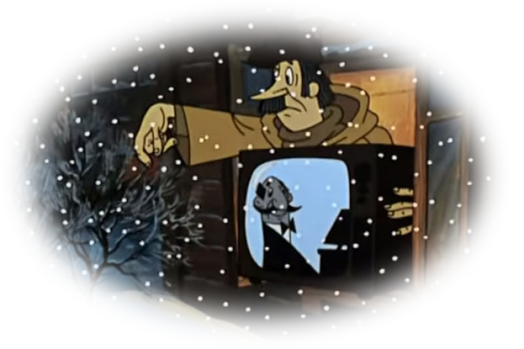
Notes:
Перейти обратно к вопросу – нажмите на кроликов.
Перейти к следующему вопросу – нажмите на Снеговика.

Slide 14
Кого зовет заяц в новогоднем выпуске «Ну погоди»?
Волка
Снегурочку
Деда Мороза
Notes:
Правильный ответ: Снегурочку

Slide 15
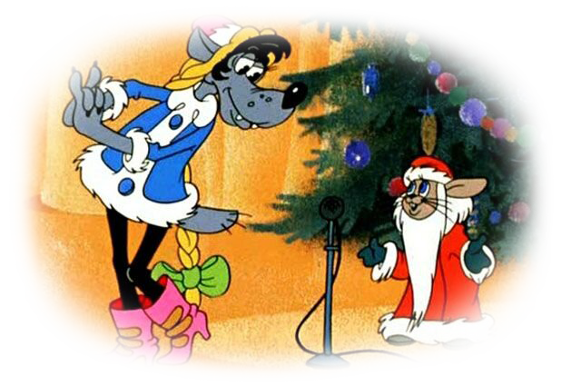
Notes:
Перейти обратно к вопросу – нажмите на кроликов.
Перейти к следующему вопросу – нажмите на Снеговика.

Slide 16
Кто из героев
«Зима в Простоквашино»
пел на новогоднем концерте?
Печкин
Дядя Фёдор
Мама
Notes:
Правильный ответ: Мама

Slide 17
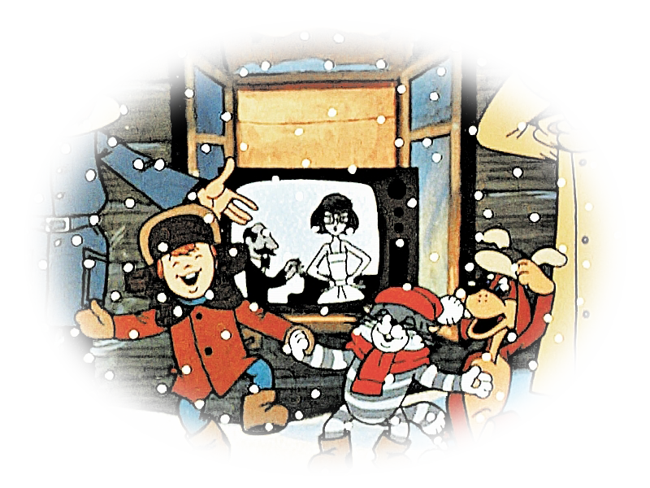
Notes:
Перейти обратно к вопросу – нажмите на кроликов.
Перейти к следующему вопросу – нажмите на Снеговика.

Slide 18
Кого Дядя Федор
забрал на зиму в город?
Галчонка
Шарика
Матроскина
Notes:
Правильный ответ: Галчонка

Slide 19
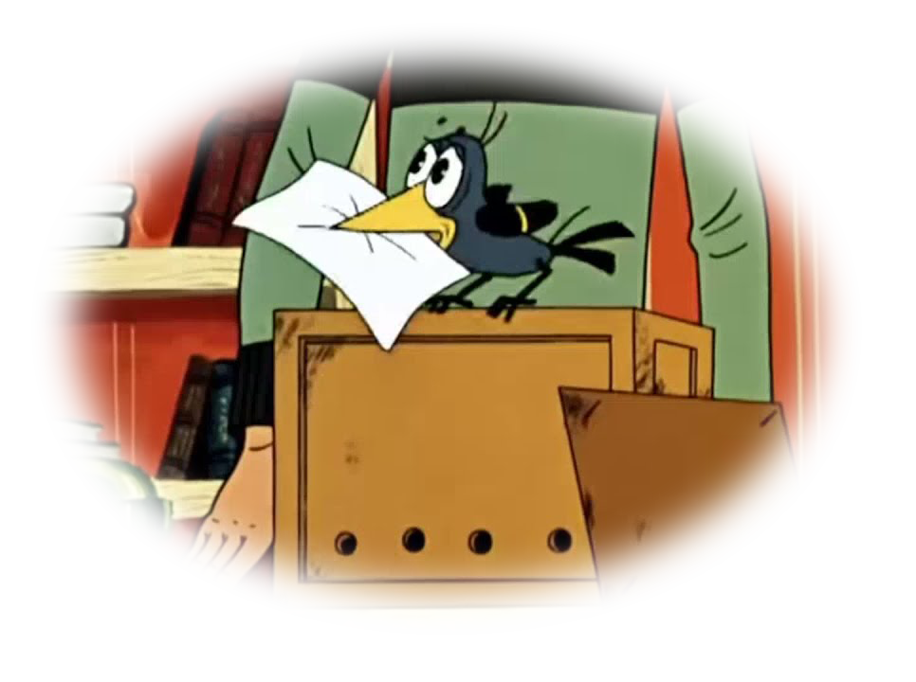
Notes:
Перейти обратно к вопросу – нажмите на кроликов.
Перейти к следующему вопросу – нажмите на Снеговика.

Slide 20
Какой месяц в сказке «12 месяцев» подарил падчерице подснежники?
Апрель
Март
Февраль
Notes:
Правильный ответ: Апрель

Slide 21
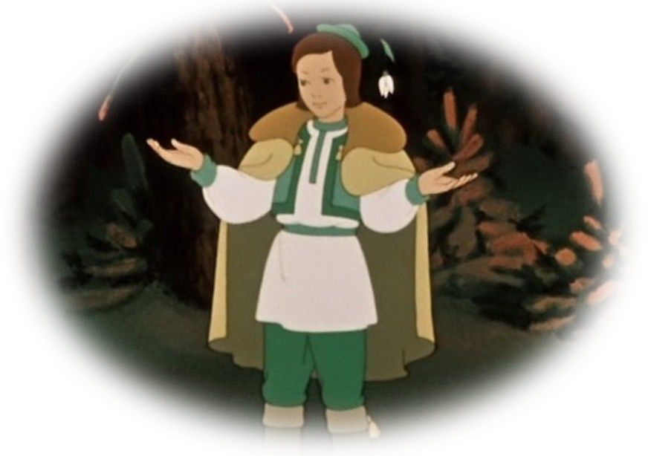
Notes:
Перейти обратно к вопросу – нажмите на кроликов.
Перейти к следующему вопросу – нажмите на Снеговика.

Slide 22
Как добралась мама
в деревню «Простоквашино» ?
На санках
На лыжах
На машине
Notes:
Правильный ответ: На лыжах

Slide 23
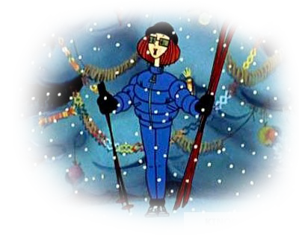
Notes:
Перейти обратно к вопросу – нажмите на кроликов.
Перейти к следующему вопросу – нажмите на Снеговика.

Slide 24
Снегурочка с подругами в сказке прыгала через…
Скакалку
Костёр
Бревно
Notes:
Правильный ответ: Костёр

Slide 25
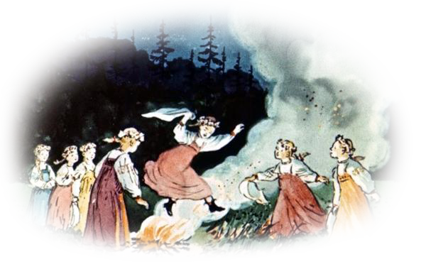
Notes:
Перейти обратно к вопросу – нажмите на кроликов.
Перейти к следующему вопросу – нажмите на Снеговика.

Slide 26
Спасибо за игру!
Notes:
Ну вот, ребята, вы и ответили на все вопросы нашей игры, и конечно с большим удовольствием я хотел бы узнать ваше мнение.
Понравилась ли вам игра?
Какой вопрос по вашему мнению был самым интересным?
Какой вопрос по вашему мнению был самым трудным и почему?
Хотели бы вы посмотреть или прочитать эти сказки в кругу своей семьи?
Что бы вы хотели добавить в игру?
Ведущий:
- Ну а теперь пришло время награждения.
(ведущий достаёт мешок с подарками, которые подготовили родители учащихся и раздаёт их всем участникам игры)
Ребята, а давайте мы с вами сейчас посмотрим один из мультфильмов который выберет победившая команда.
Чтобы выбрать мультфильм нажмите на Снеговика.
Чтобы начать игру заново нажмите на кроликов.

Slide 27
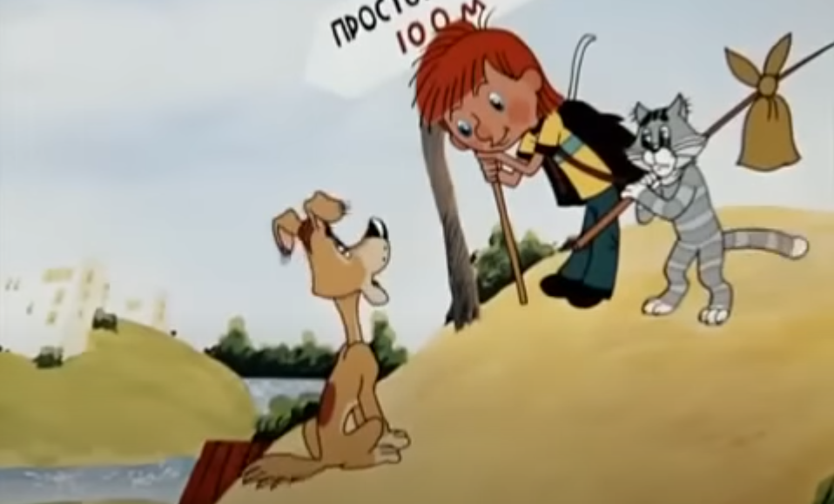
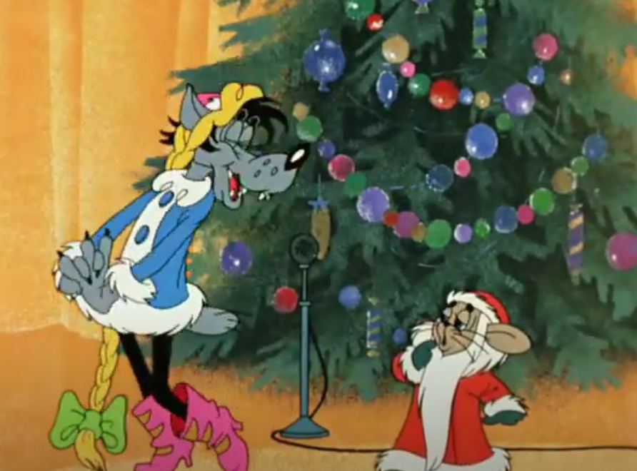
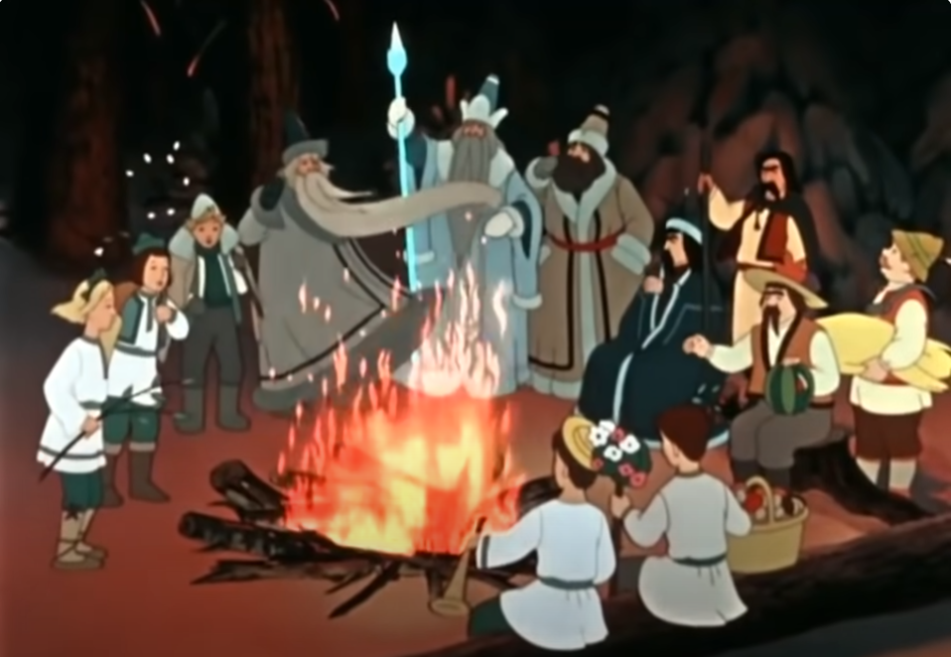
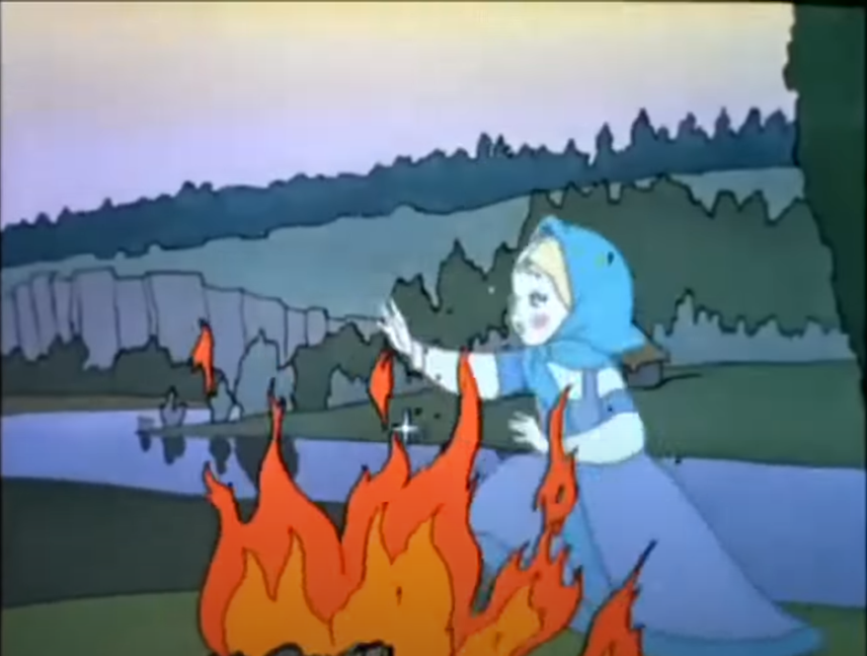
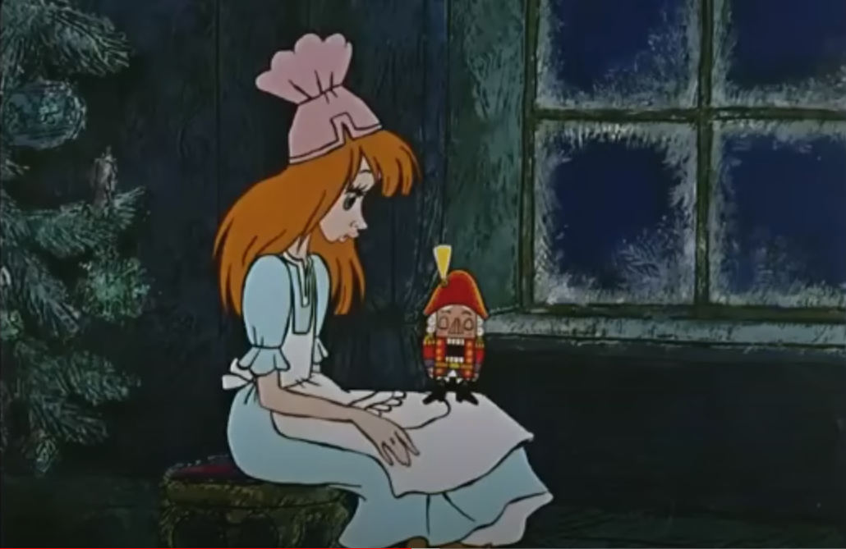
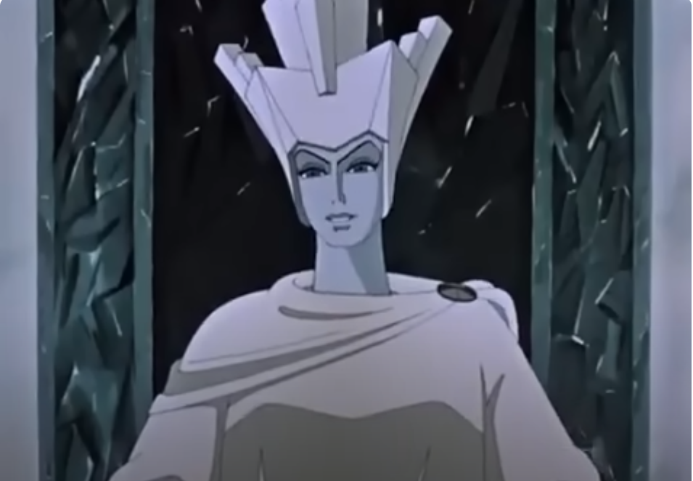
Notes:
Для перехода к мультфильму нажмите на изображение.
Для завершения презентации нажмите на кроликов.
Чтобы начать игру заново нажмите на Снеговика.

